Slide 1

BÀI 3
SỐ HÓA VĂN BẢN

Slide 2
Trang văn bản có thể có nhiều chữ số. Em hãy cho biết các kí tự là chữ số thập phân “0”, “1”, …, “9” được số hóa, chuyển thành dãy bit như thế nào

Slide 3
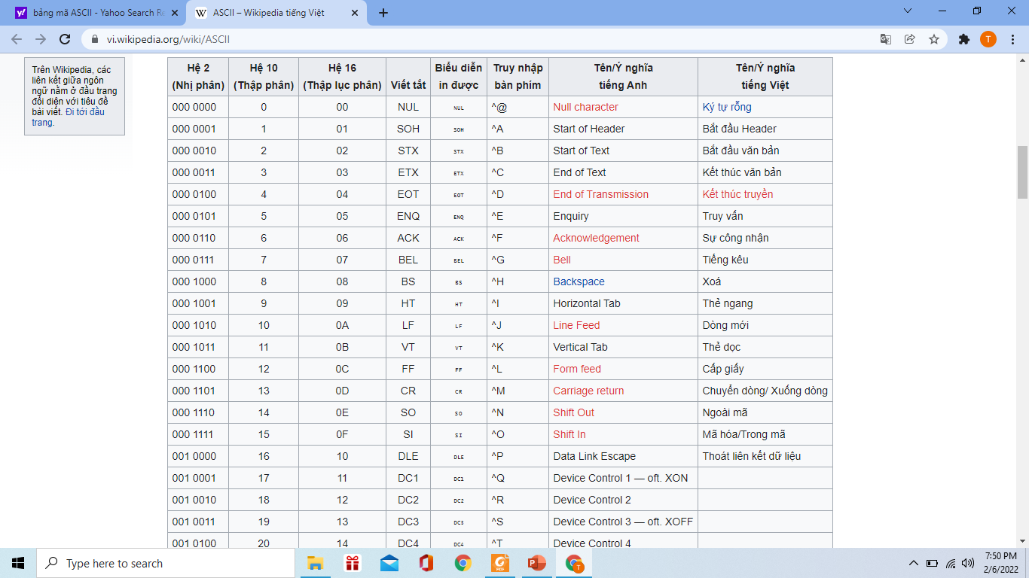
1. Bảng mã ASCII
Trong máy tính mỗi kí tự được biểu diễn bằng một dãy bit. Dãy bit này được gọi là mã nhị phân của nó. Để thống nhất cần có quy định chung.
- Quy định đầu tiên là bảng mã ASCII – là bộ mã chuẩn của Mỹ để trao đổi thông tin.
+ Bảng mã ASCII chứa mã nhị phân của bộ chữ cái dùng trong tiếng Anh và một số kí hiệu khác.

Slide 4
1. Bảng mã ASCII
+ Mã ASCII của một kí tự là dãy 7 bit, có thể biểu diễn 128 kí tự khác nhau.
+ Ngoài những kí tự in ra màn hình còn có những kí tự không in ra màn hình (gọi là kí tự điều khiển)
+ Tham khảo tại:
https://vi.wikipedia.org/wiki/ASCII

Slide 5
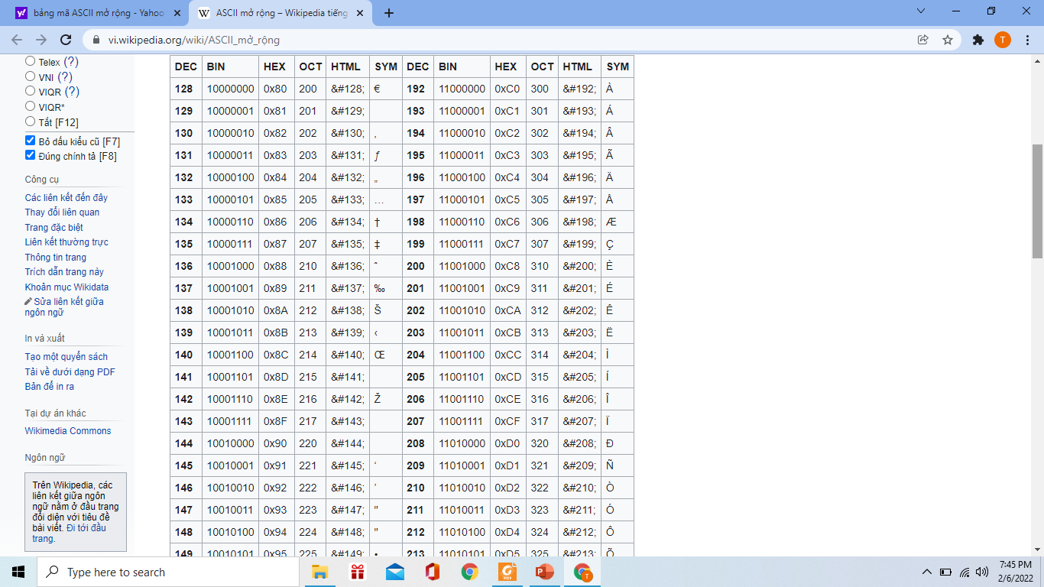
- Bảng mã ASCII mở rộng: sử dụng mã nhị phân dài 8 bit, biểu diễn thêm được 128 kí tự nữa.
+ Mã nhị phân của những kí tự đã có trong bảng mã ASCII được thêm bit 0 vào trước để đủ độ dài 8 bit. Các kí tự mới thêm đều có mã nhị phân bắt đầu với bit 1.
+ Bảng mã ASCII mở rộng có thể biểu diễn 256 kí tự khác nhau
+ Tham khảo tại:
https://vi.wikipedia.org/wiki/ASCII_m%E1%BB%9F_r%E1%BB%99ng

Slide 6

2. Bảng mã Unicode
Em hãy tìm trong bảng mã ASCII mở rộng và cho biết các kí tự “ấ”, “ẳ”, “ế”, “ệ”, … có trong bảng mã này không?

Slide 7
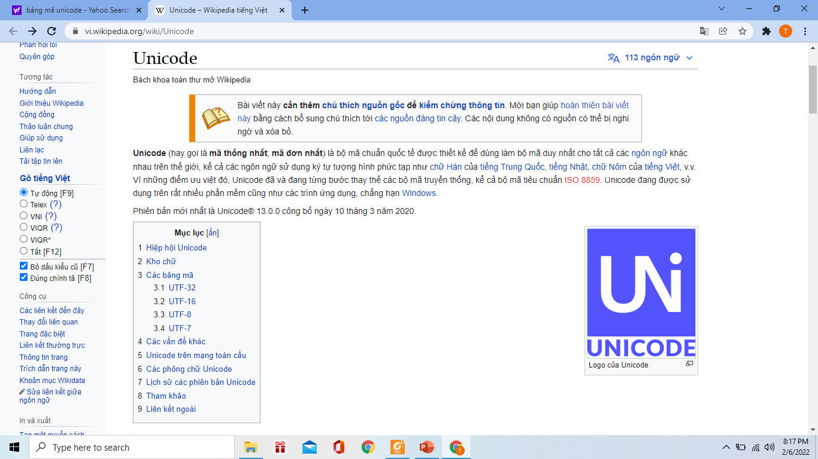
2. Bảng mã Unicode
Bảng mã Unicode thống nhất chung việc mã hóa các kí tự cho tất cả các ngôn ngữ khác nhau trên thế giới.
Tham khảo tại:
https://vi.wikipedia.org/wiki/Unicode

Slide 8
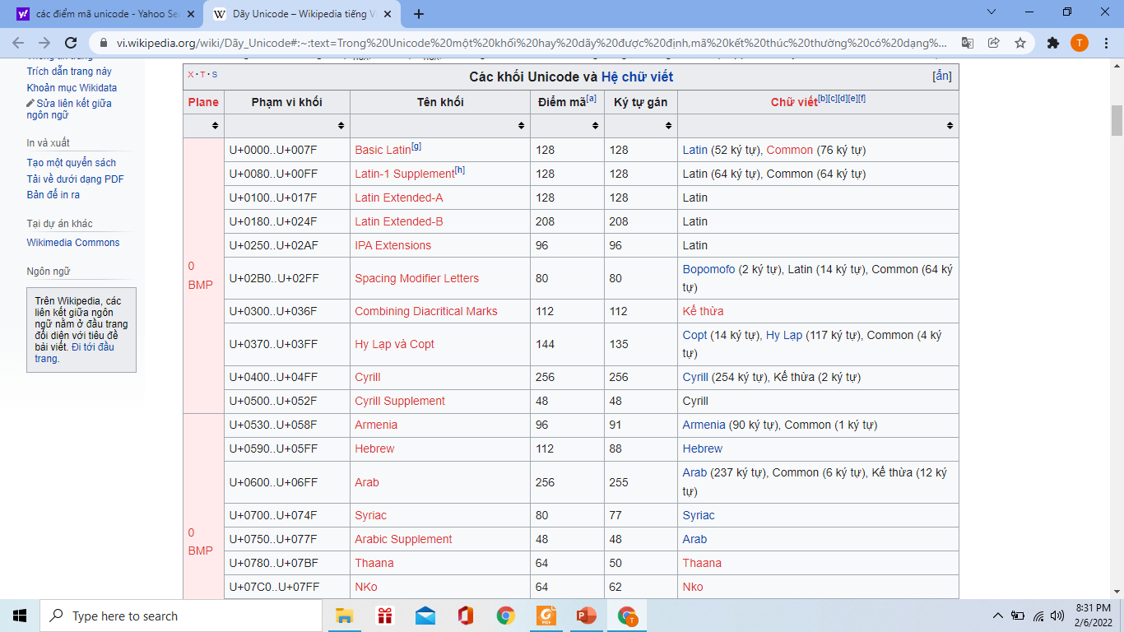
3. Mã kí tự, bộ kí tự và mã nhị phân
Con đường đi từ các kí tự cho đến mã nhị phân của nó được chia làm hai bước:
Bước thứ nhất:
+ Cho tương ứng mỗi kí tự với một mã kí tự duy nhất, là một dãy kí số
+ Unicode gán 1 điểm mã duy nhất cho mỗi kí tự, kí hiệu, biểu tượng, … được dùng trong tất cả các ngôn ngữ khác nhau trên thế giới.
+ Mỗi điểm mã có 1 tên gọi. Ví dụ điểm mã U+1EC7 là của kí tự “ệ”

Slide 9
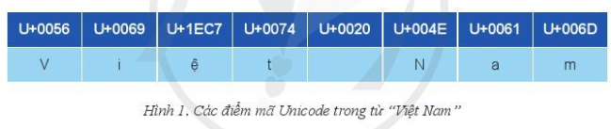
+ Mỗi điểm mã được gán một tên gọi duy nhất (không thể thay đổi nữa)
+ Không gian mã Unicode được chia thành các khối, một khối mã sẽ được dành riêng cho một ngôn ngữ cụ thể.
+ Ví dụ: Từ “Việt Nam” có các điểm mã Unicode như Hình 1

Slide 10

Bước thứ hai:
+ Chuyển từ mã kí tự thành dãy bit để máy tính xử lí được, gọi là mã hóa. Kết quả bước này là một dãy bit. Đây là mã nhị phân của kí tự.
+ Bảng mã Unicode chỉ thực hiện bước thứ nhất, sang bước thứ hai có nhiều cách triển khai thực hiện khác nhau.
+ Các bộ kí tự UTF-8, UTF-16, UTF-32 được hiểu là các chương trình thực thi khác nhau chuyển mã kí tự Unicode thành mã nhị phân

Slide 11
+ UTF viết tắt của từ tiếng Anh Unicode Transformation Format.
+ Số 8 nghĩa là dùng các khối 8 bit để biểu diễn một kí tự.
+ UTF-8 có khả năng mã hóa tất cả 1 112 064 điểm mã kí tự hợp lệ trong Unicode bằng cách sử dụng từ 1 đến 4 đơn vị mã 1 byte (8 bit).
+ Nó được thiết kế để tương thích lùi với ASCII: 128 kí tự đầu tiên của Unicode, tương ứng 1 – 1 với ASCII, được mã hóa bằng cách sử dụng 1 byte duy nhất có cùng giá trị nhị phân như ASCII. Văn bản hợp lệ ASCII cũng là hợp lệ UTF-8.
+ UTF-8 an toàn để sử dụng trong hầu hết các ngôn ngữ lập trình.

Slide 12

4. Dữ liệu văn bản và số hóa văn bản
Làm theo hướng dẫn và trả lời câu hỏi:
1) Mở trình soạn thảo văn bản Notepad, nhập vào đúng 30 kí tự Latinh đơn giản liền nhau thành 1 dòng. Không gõ kí tự có dấu trong tiếng Việt. Lưu tệp với tên thuanchu.txt.
Tệp có kích thước bao nhiêu byte?
Mỗi kí tự là mấy byte?
2) Đóng Nptepad. Mở tệp thuanchu.txt bằng trình soạn thảo WordPad. Đổi màu chữ để có 3 dòng kí tự màu khác nhau. Lưu tệp thành dạng .rtf.
Tệp có kích thước bao nhiêu byte?
Tại sao kích thước tăng lên như vậy?

Slide 13

4. Dữ liệu văn bản và số hóa văn bản
Văn bản thần chữ (plain text):
Chỉ gồm các kí tự gõ nhập từ bàn phím khi soạn thảo văn bản.
Văn bản thuần chữ là một dãy các kí tự xếp liên tiếp từ trái sang phải, từ trên xuống dưới. Mỗi kí tự là một dãy bit.

Slide 14
4. Dữ liệu văn bản và số hóa văn bản
Dữ liệu văn bản
Dữ liệu văn bản trong máy tính là một dãy bit biểu diễn các kí tự có kiểu dáng, màu sắc và các thông tin định dạng khác.

Slide 15
5. Kí tự tiếng Việt trong dữ liệu văn bản
Nhấn Ctrl + Shift + F6 để hiển thị bảng điều khiển của bộ gõ tiếng Việt Unikey; trong hộp Bảng mã nháy chuột vào nút mũi tên dấu trỏ xuống để mở ra danh sách các bảng mã có trong bộ gõ UniKey. Em hãy kể tên những bảng mã xuất hiện?

Slide 16
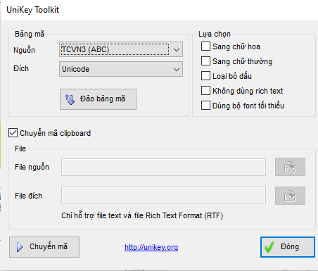
TCVN3
Là bảng mã tiêu chuẩn cũ của Việt Nam, dùng phông chữ có “.Vn” đứng đầu.
Bộ gõ tiếng Việt Unikey khá phổ biến hiện nay có công cụ dễ dàng chuyển đổi các văn bản theo tiêu chuẩn cũ sang dùng mã Unicode để phù hợp với tiêu chuẩn mới
Hình 2. Công cụ chuyển đổi mã kí tự tiếng Việt trong bộ gõ Unikey

Slide 17
Tóm tắt bài học
Bảng mã kí tự ASCII mở rộng gồm 256 kí tự; mã kí tự ASCII chính là số thứ tự của kí tự trong bảng.
Bảng mã chuẩn quốc tế Unicode được thiết kế với mục đích thống nhất mã kí tự để máy tính có thể “viết chữ” của rất nhiều ngôn ngữ khác nhau trên thế giới.
Dữ liệu văn bản trong máy tính là dãy bit biểu diễn các kí tự cùng các thông tin định dạng.

Slide 18
BÀI TẬP
Câu 1. Lí do ra đời bảng mã chuẩn quốc tế Unicode là gì?
Câu 2. Em hãy tìm hiểu công cụ chuyển mã có trong bộ gõ tiếng Việt Unikey (Hình 2)
Câu 3. Bảng mã ASCII là gì?
Câu 4. Việc chuyển một kí tự thành mã nhị phân tương ứng gồm mấy bước? Bảng mã Unicode thực hiện bước nào?
Câu 5. Văn bản tiếng Việt hiện nay dùng bảng mã kí tự nào là đúng chuẩn quy định?

Slide 19

Thank You

